Slide 1

Škola | ZŠ Třeboň, Sokolská 296, 379 01 Třeboň
Autor | Mgr. Šárka Petříková
Číslo | VY_32_INOVACE_3396
Název | Kníže Václav a jeho bratr Boleslav
Téma hodiny | Přemyslovská knížata
Předmět | Vlastivěda
Ročník/y/ | 4.C
Anotace | Materiál obsahuje základní informace o životu sv. Václava.
Očekávaný výstup | Žáci se orientují v době sv. Václava, dokáží časově zařadit dobu jeho vládnutí, znají příbuzenské vztahy.
Druh učebního materiálu | Prezentace

Slide 2
Kníže Václav a jeho bratr Boleslav
Kníže Václav byl synem Drahomíry a knížete Vratislava.
Jeho prarodiče byli svatá Ludmila a kníže Bořivoj.
Kníže Vratislav (otec Václava) zemřel, když byl ještě Václav na vládnutí malý.
Malého Václava vychovávala babička – kněžna Ludmila.
Ta ho naučila číst i psát, vedla ho ke křesťanství.

Slide 3

Jeho matka zatím vládla místo Václava, byla to velmi energická a ctižádostivá žena.
Obávala se velkého vlivu Ludmily na Václava, a tak nechala Ludmilu zavraždit.
Když Václav dosáhl věku vhodného na panování, ujal se vlády.
Podle zpráv byl panovníkem laskavým a moudrým.

Slide 4
Václav přes svou laskavost byl velmi statečným knížetem.
Když jeho postavení začal ohrožovat kníže Radslav, potkala se jejich vojska v souboji.
Václav, aby zabránil krveprolití, vyzval Radslava k osobnímu souboji.
Václav tento souboj vyhrál a ubránil tak svoji zemi i vládnutí.
Dalším, kdo se snažil Václava ochudit o trůn, byl německý panovník.

Slide 5
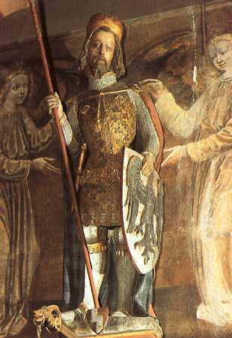
Socha sv. Václava v katedrále sv. Víta, Václava a Vojtěcha na Pražském hradě

Slide 6
I tady vyřešil spor bez krveprolití – tentokrát se s německým panovníkem dohodl na poplatku za mír, 500 hřiven stříbra a 20 volů ročně.
Václav bohužel neměl nepřátele jen z řad ostatních knížat, ale i ve vlastní rodině – jeho mladší bratr Boleslav toužil po moci a vládě.
Václav se s bratrem naopak snažil vycházet smířlivě.
Když ho jeho bratr pozval na návštěvu do Staré Boleslavi, myslel si Václav, že jde o smíření.

Slide 7
Když po večeru plném hodování a rozmlouvání šel ráno Václav na mši do kostela, přepadl ho Boleslav s jeho družinou a zavraždili jej.
Boleslav usedl na knížecí stolec, avšak vražda Václavovu slávu ještě více posílila a nedlouho po své smrti byl pokládán za svatého.

Slide 8
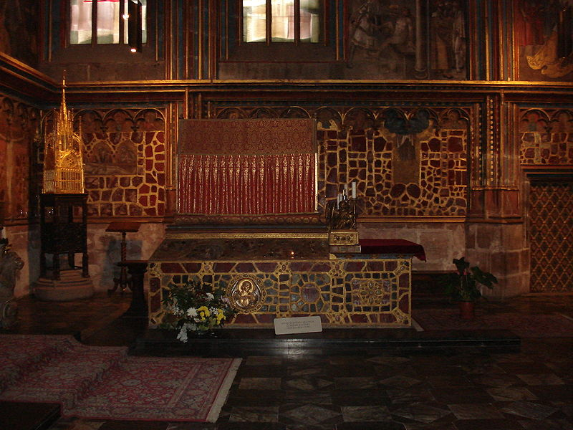
Hrobka sv. Václava

Slide 9
Zdroje:
Archiv autora
www.office.misrosoft.com
    http://upload.wikimedia.org/wikipedia/commons/thumb/2/26/Saint_Venceslas_grave.JPG/800px-Saint_Venceslas_grave.JPG
    http://upload.wikimedia.org/wikipedia/commons/1/13/Wenzeslaus_by_Peter_Parler.JPG
    http://upload.wikimedia.org/wikipedia/commons/8/8b/P%C5%99emyslovci_erb.svg

